Slide 1
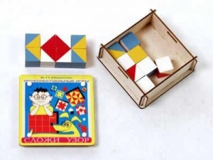
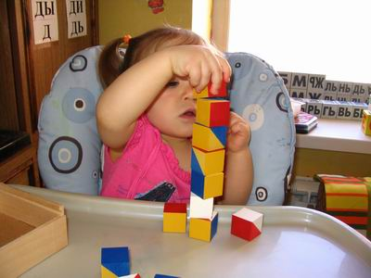
Методика раннього розвитку: Кубики Нікітіних

Slide 2
У списку найбільш відомих авторів методик раннього розвитку дітей важливе місце займають Борис Павлович і Олена Олексіївна Нікітіни-класики вітчизняної педагогики та автори ряду розвиваючих ігор . Саме вони на прикладі своєї сім'ї ще у радянський час (наприкінці 50-х рр.) показали, що ламаючи застарілі стереотипи у вихованні, можна допомогти дитині стати самостійною, гармонійно розвиненою особистістю. Громадскість була здивована тим, яким способом молоде подружжя виховує своїх синів та дочок. Нікітинські діти бігали босоніж по снігу, виконували різноманітні гімнастичні вправи, і в той же час вражали всіх своїм інтелектом та здоров'ям. До чотирьох років ці малюки вже вміли читати і розуміли ази математики, із захопленням грали в авторські розвиваючі ігри, а почавши навчатися в школі, значно випереджали в розвитку своїх однолітків.
Сім’я Нікітіних

Slide 3
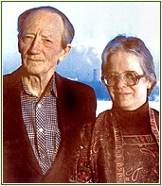
Сім'я педагогів
Борис Павлович і Олена Олексіївна познайомилися в грудні 1957 на педагогічній конференції в Москві. На той момент Борису Павловичу був уже 41 рік, він був у розлученні і мав трьох дітей, Олені Олексіївні було всього 27. Однак різниця у віці не стала перешкодою їхнім стосункам і в 1958 році вони розписалися, а через два роки в сім'ї з'явилася перша дитина - хлопчик, якого назвали Олексієм. З першого дня Борис Павлович вів щоденники спостереження, куди записував параметри дитини, етапи його фізичного і психологічного розвитку. Згодом такі щоденники сім'я вела про кожного зі своїх сімох дітей, аналізуючи, роблячи висновки і враховуючи помилки.
Подружжя Борис Павлович і Олена Олексіївна Нікітіни, педагоги-практики, автори власної системи вирощування дітей від моменту народження. Всі методи - результат ретельного вивчення наявного на той момент досвіду - систем Монтессорі, Домана та інших, перевіреного і змінюваного на власних дітях - їх у Нікітіних було семеро - 3 хлопчика і 4 дівчинки.

Slide 4
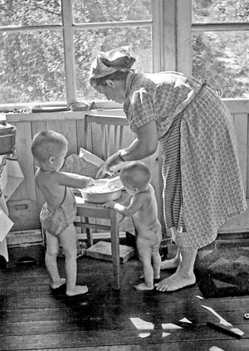
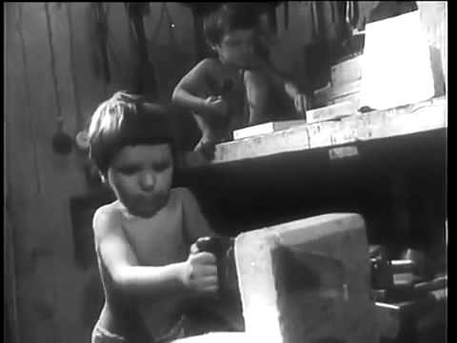
Близькість до природи, розвиваючі ігри, увага до дитини - це складові методики Нікітіних. Діти - самі собі господарі, відповідальні за свої вчинки. Дорослі ні до чого не примушують дітей, а лише є їх помічниками в складних життєвих ситуаціях. Батьки підштовхують дітей, а не випереджають їх, вступаючи тим самим з ними в діалог.

Slide 5
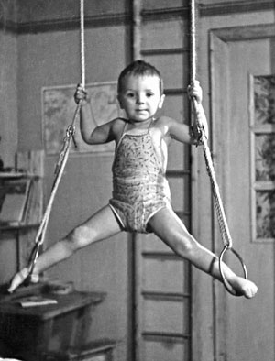
Основні умови розвитку за методом Нікітіних
*Свобода творчості дітей у заняттях . Ніяких спеціальних тренувань, зарядок, уроків. Діти займаються скільки хочуть, поєднуючи спорт з усіма іншими видами діяльності.
* Легкий одяг і спортивна обстановка в будинку : спортивні снаряди входять у повсякденне життя хлопців із самого раннього дитинства , стають для них природним місцем існування, нарівні з меблями та іншими домашніми речами.
* Батьківська небайдужість до того, що і як у малюків виходить , участь дорослих у дитячих іграх, змаганнях, та й взагалі - в самому житті дітей.
У батьків повинна бути тільки одна мета: не заважати розвитку дитини, а допомагати

Slide 6
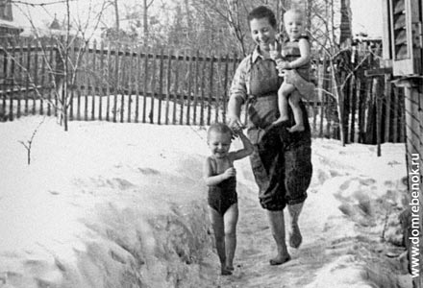
Фізичний розвиток
Діти повинні бути готові сприймати знання не тільки розумово, але і фізично. Тіло дитини як би само по собі інструмент пізнання. Не переобтяжене зайвої одягом, не обтяжене надкалорійний їжею, воно легко й охоче «йде назустріч» вимогам розумового порядку. Спортивні снаряди мало не з дитинства повинні входити в дитяче життя. Особливу увагу приділяли Нікітіни загартовуванню. І їхній досвід показав, що це дієвий спосіб захистити дитину від більшості простудних захворювань.

Slide 7
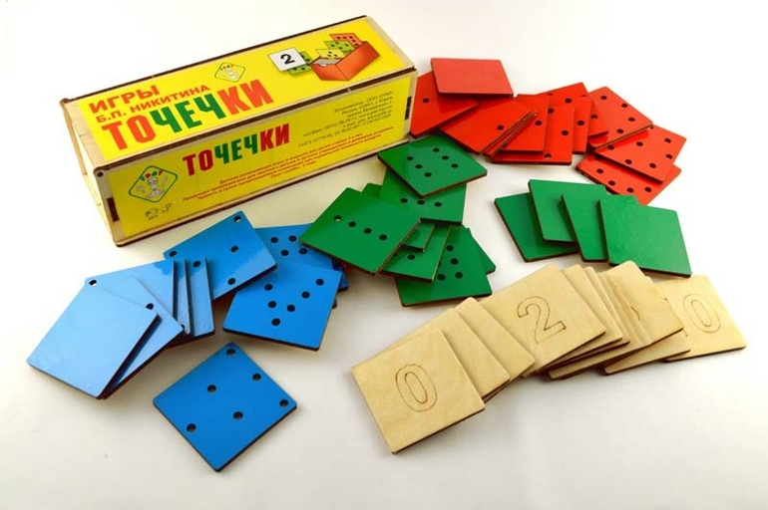
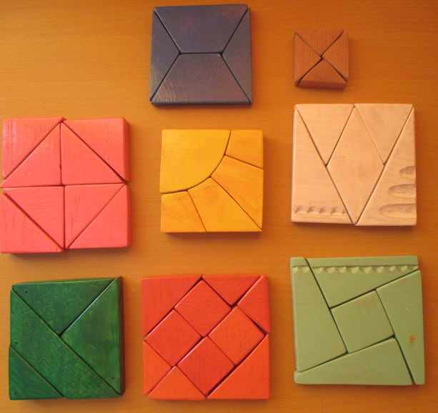
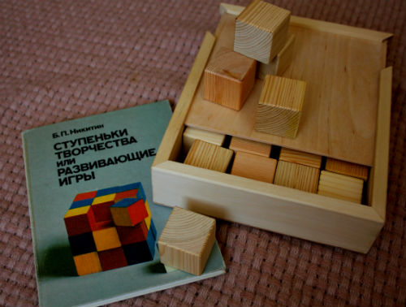
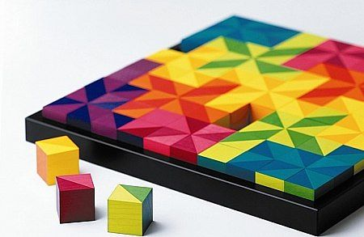
Розвиваючі ігри Б.П. Нікітіна багатофункціональні і мають безмежний простір для творчості. Вони можуть зацікавити і захопити всіх членів сім'ї. Переходячи від простих до більш важких завдань, діти вчаться отримувати радість і задоволення від розумової діяльності, думати, часом мучитися, але обов'язково досягати мети.

Slide 8
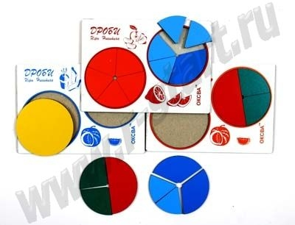
Кожна гра - це набір завдань, які дитина вирішує за допомогою кубиків, цеглинок, квадратів, деталей конструктора. Завдання пропонуються малюкові в різній формі: у вигляді моделі, плоского малюнка, малюнка в ізометрії, креслення, письмовій чи усній інструкції, і, таким чином, знайомлять його з різними способами передачі інформації. Рівнів складності декілька: від доступних для 2-3-річного малюка до непосильних для середнього дорослого. Тому ігри можуть бути цікавими протягом багатьох років. Поступове зростання складності завдань дозволяє дитині вдосконалюватися самостійно

Slide 9
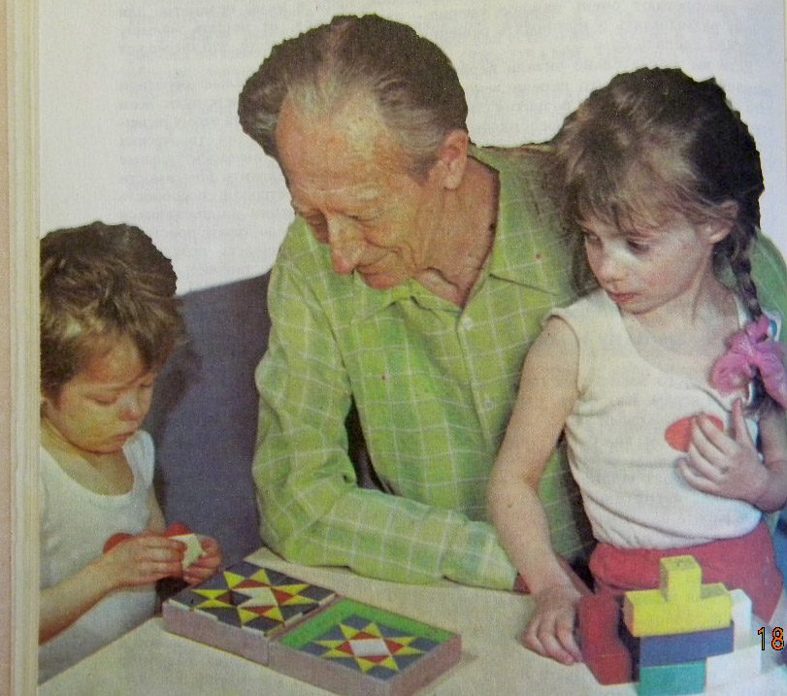
Використовуючи в заняттях з дитиною Нікітінські розвиваючі ігри, слід дотримуватися певних принципів:
1. Не пояснюйте і не підказуйте дитині спосіб і порядок вирішення завдань. Нехай малюк вчиться робити все необхідне самостійно.
2.Не вимагайте того, щоб дитина вирішила задачу з першої спроби. Можливо, вона ще не доросла, і треба почекати день, тиждень, місяць або навіть більше.

Slide 10
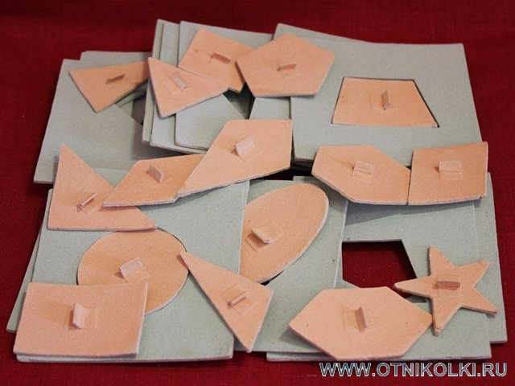
Найпопулярніші ігри Нікітіна:
Гра «Рамки і вкладиші»
Доступна найменшим. Вона являє собою 16 рамок з вкладишами у вигляді геометричних фігур: коло, квадрат, трикутник, еліпс (овал), прямокутник і так далі. Почати краще з показу вкладишів. Взяти коло, овал, квадрат, трикутник і, називаючи, показати їх малюкові. При цьому краще не тримати їх у руках, а викладати на однотонну поверхню (краще на аркуш паперу). Покажіть по одній фігурці, дайте їх дитині для самостійних дій - нехай роздивляється і грається. Запропонуйте малюку коробочку або баночку, в яку він зможе все це покласти, а потім висипати назад. Поступово дитина познайомиться з усіма 16-ма фігурами комплекту. Далі можна ускладнювати завдання: обводити контури фігур олівцем спочатку по рамках, потім - по вкладишах, робити подвійний контур, заштриховувати отримане зображення, малювати фігурки на рахунок (три кола, два квадратики), створювати сюжетні малюнки ( ялинку з трьох рівноcторонніх трикутників) і т.п.

Slide 11
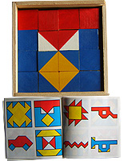
Гра «Склади візерунок»
В основі гри «Склади візерунок» - творча робота з 16 дерев'яними кубиками з ребром розміром 3 см, де кожна грань має певне забарвлення. Кубики складені в дерев'яну або картонну коробку. Починати гру можна з 1,5 року. На початку (особливо з самими маленькими дітьми) потрібно просто сісти поруч і разом розглянути кубики: «Дивись, які гарні кубики! Ось я взяла 4 кубики: один, два, три, чотири. Поглянь, це синя сторона, а це - жовта. Яка красива синя доріжка в мене вийшла! Давай візьмемо зайчика, бачиш, як йому подобається по ній скакати? А тепер доріжка стала різнокольоровою: синій, жовтий, синій, жовтий». Якщо малюк вже не слухає і дивиться на всі боки, заняття з кубиками потрібно закінчити. Гра не повинна набридати дитині. Кубики сприяють розвитку просторової уяви, акуратності, уваги, графічних здібностей, вміння аналізувати, синтезувати і комбінувати.

Slide 12
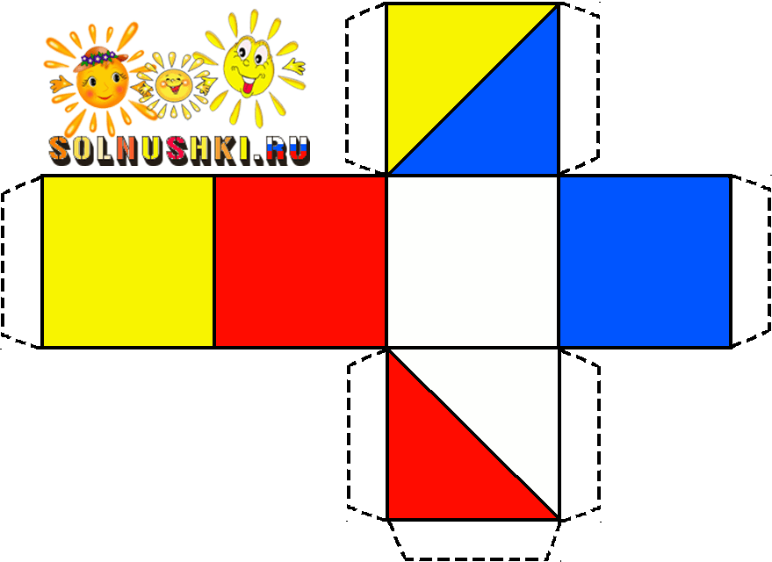

Slide 13
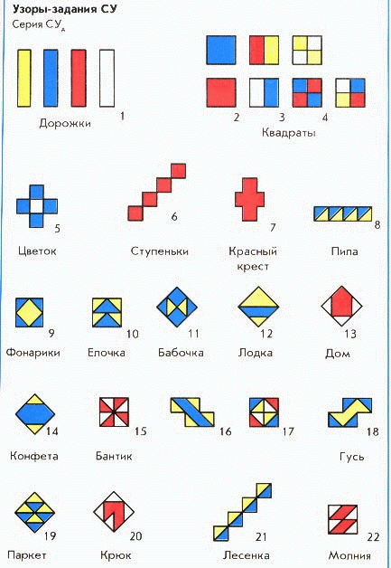
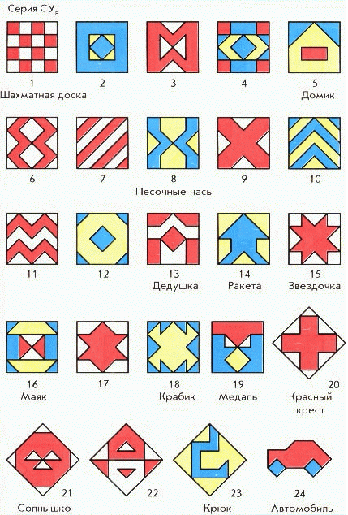

Slide 14
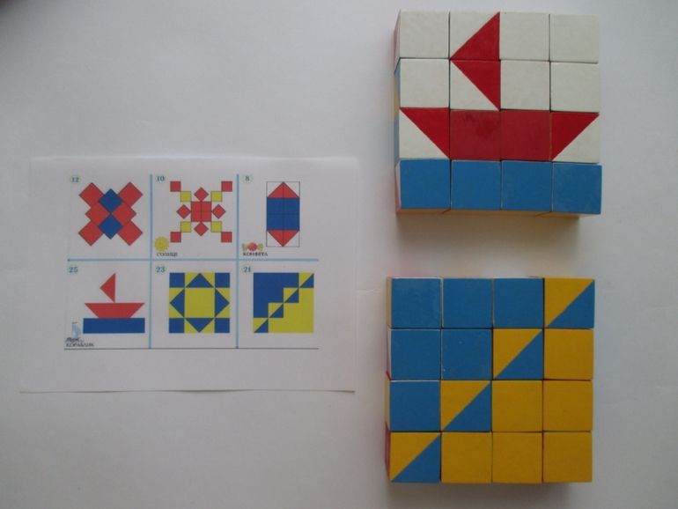

Slide 15
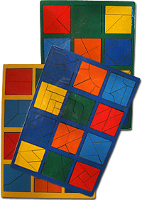
Гра «Склади квадрат»
Гра виникла з головоломки, в якій було потрібно з декількох деталей різної форми скласти квадрат. Це була досить важка головоломка, тому Нікітін вирішив зробити ряд більш простих завдань.
Вийшла гра для дітей від 2 років. Вона має три категорії складності. У кожну входить по 12 різнокольорових квадратів, які розташовані на фанерці і ніби вставлені у віконечка. Для дітей 2 років і менше треба залишити 4 найпростіших квадрата. Нехай це буде цілий квадрат, квадрат з двох прямокутників, з двох трикутників і розрізаний на дві частини по ламаній лінії. Тепер можна починати гру з дитиною. Деталі потрібно або розкласти по купках (у кожній - частини одного кольору), або показати, як з двох половинок виходить цілий квадрат. Далі дитині надається можливість діяти самій. Поступово малюк освоїть цей рівень і перейде на більш складний.
На думку Нікітіна, ця гра сприяє розвитку відчуття кольору,
засвоєнню співвідношення цілого і частини,
формуванню логічного мислення та
вмінню розбивати складне завдання на кілька простих.

Slide 16
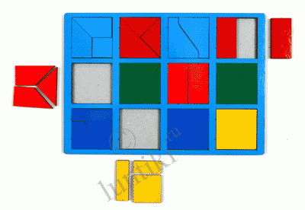

Slide 17
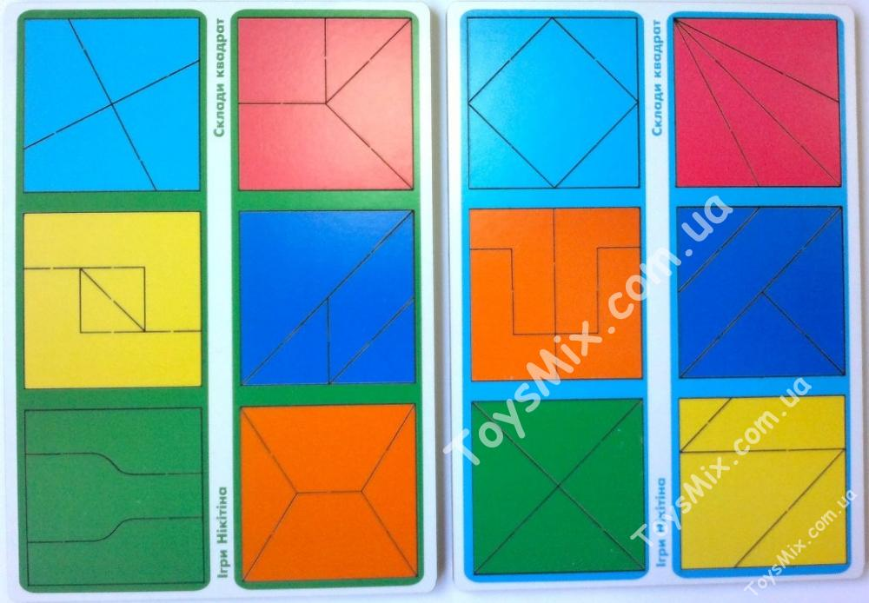

Slide 18
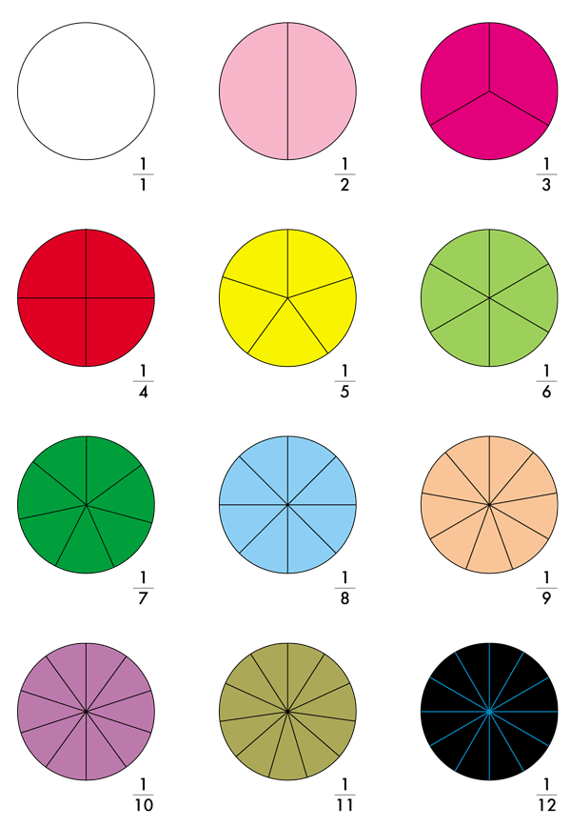
Гра «Дроби» Це комплект із трьох фанерок, на кожній з яких розташовано по 4 кола. Всі вони мають однаковий розмір, але різні кольори. Перше коло ціле, друге розрізане на дві рівні частини, третє на три, і так далі, аж до 12 частинок. Спочатку для гри залишають тільки першу фанерку з чотирма колами. З їх допомогою можна повторити колір, порахувати частини цілого, порівняти їх між собою. Так дитина знайомиться з математичною термінологією. Можна спробувати зробити різнокольорове коло. Цікаво побудувати драбинку: внизу - ціле коло, далі половинка, потім третина. Зa їx допомогою можна наочно зрозуміти, чому одна/друга більше, ніж одна/третя.

Slide 19
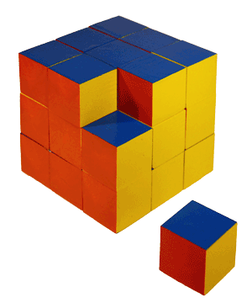
Гра «Унікуб»
Це універсальні кубики, які вводять малюка у світ тривимірного простору. Розвиток просторового мислення дозволить дитині в майбутньому оволодіти кресленням, стереометрією, нарисною геометрією. Гра вчить чіткості, уважності, точності, акуратності. «Унікуб» -це 27 невеликих дерев'яних кубиків, грані кожного кубика пофарбовані таким чином (всього три кольори), щоб це поєднання граней було рідкісним, якщо не унікальним. Саме тому так непросто виконати завдання по запропонованим схемам. Нікітін пропонує для «унікуба» 60 завдань. Перші з них автор виконував з дітьми 1,5 - 3 років, а самі складні - доступні далеко не всім дорослим.

Slide 20
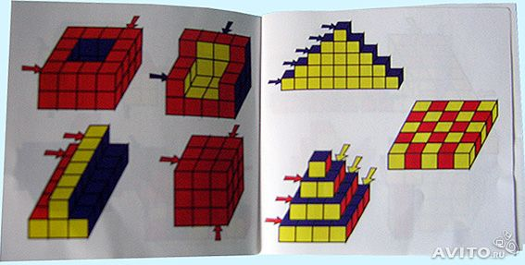
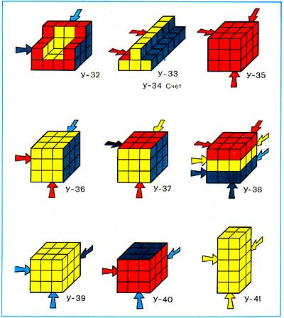

Slide 21
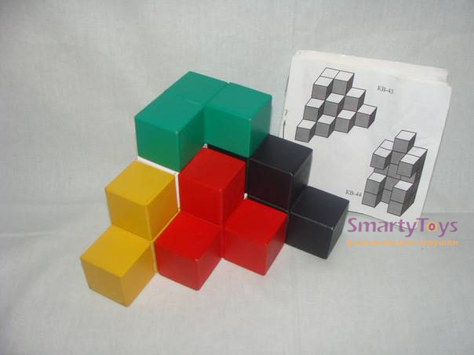
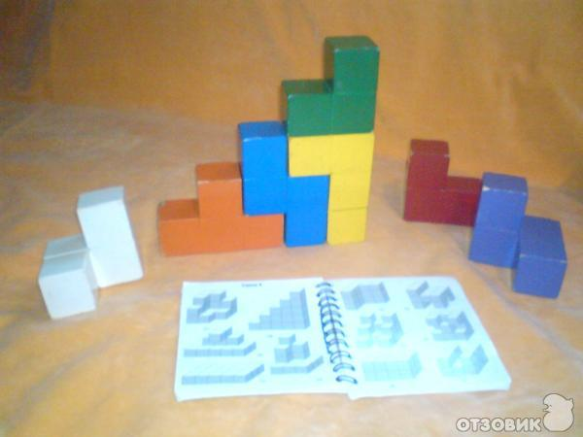

Slide 22
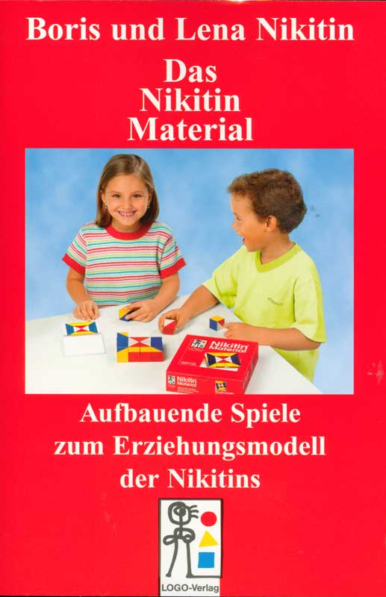
За наполяганням видавців Нікітіни писали книги, які користувалися неослабним попитом у читачів. Вони видавалися в Німеччині, Японії та інших
країнах світу.

Slide 23
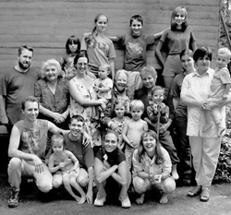
Тільки двоє дітей прийняли естафету батьків. У двох дочок по четверо дітей, в одного одна дитина, у решти по двоє. По кар'єрних сходах ніхто з дітей високо не піднявся. Звичайне життя звичайних людей
Дякую за увагу!

